Slide 1
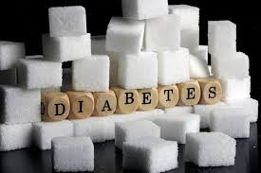
ΣΑΚΧΑΡΩΔΗΣ ΔΙΑΒΗΤΗΣ ΚΑΙ ΔΙΑΤΡΟΦΗ
ΙΕΚ ΛΑΓΚΑΔΑ
ΣΤΕΛΕΧΟΣ ΔΙΑΤΡΟΦΗΣ ΚΑΙ ΔΙΑΙΤΟΛΟΓΙΑΣ
22/01/2015
ΧΡΙΣΤΟΦΟΡΙΔΗΣ ΓΕΩΡΓΙΟΣ

Slide 2
ΣΑΚΧΑΡΩΔΗΣ ΔΙΑΒΗΤΗΣ & ΔΙΑΤΡΟΦΗ
Τι είναι Σακχαρώδης διαβήτης;
Ο σακχαρώδης διαβήτης είναι μία χρόνια νόσος που χαρακτηρίζεται από διαταραχή του μεταβολισμού των υδατανθράκων. Η νόσος οφείλεται σε διαταραχή είτε της έκκρισης είτε της δράσης της ινσουλίνης, της ορμόνης δηλ. που βοηθά τα κύτταρα να προσλάβουν και να χρησιμοποιήσουν την γλυκόζη για παραγωγή ενέργειας.
Τύποι σακχαρώδη διαβήτη
διαβήτη τύπου 1: Έχει ως κύριο χαρακτηριστικό την αυτοάνοση καταστροφή των β-κυττάρων του παγκρέατος, κύτταρα τα οποία παράγουν την ινσουλίνη.
διαβήτης τύπου 2: Χαρακτηρίζεται από διαταραχή της έκκρισης ινσουλίνης και την συνύπαρξη ινσουλινοαντίστασης, και τα δύο διαφόρων βαθμών. Το 80% των ατόμων με διαβήτη τύπου 2 είναι άτομα παχύσαρκα
διαβήτης κύησης : Είναι οποιαδήποτε βαθμού διαταραχής στην ανοχή της γλυκόζης που πρωτοεμφανίζεται κατά τη διάρκεια της εγκυμοσύνης

Slide 3
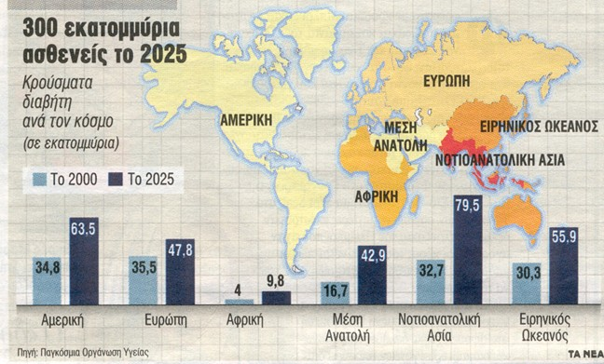
ΣΑΚΧΑΡΩΔΗΣ ΔΙΑΒΗΤΗΣ & ΔΙΑΤΡΟΦΗ

Slide 4
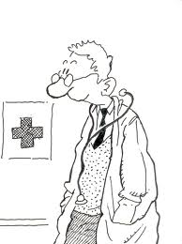
ΣΑΚΧΑΡΩΔΗΣ ΔΙΑΒΗΤΗΣ & ΔΙΑΤΡΟΦΗ
Πως γίνεται η διάγνωση
Συχνή διούρηση
Υπερβολική δίψα
Αυξημένο αίσθημα πείνας
Απότομη απώλεια βάρους
Υπερβολική κόπωση
Έλλειψη ενδιαφέροντος και συγκέντρωσης
Εμετούς και στομαχικό πόνο
Αίσθημα μυρμηγκιάσματος ή μουδιάσματος στα χέρια ή τα πόδια
Θολή όραση
Συχνές λοιμώξεις
Πληγές που αργούν να επουλωθούν

Slide 5
ΣΑΚΧΑΡΩΔΗΣ ΔΙΑΒΗΤΗΣ & ΔΙΑΤΡΟΦΗ
Μακροχρόνιες επιπλοκές του σακχαρώδη διαβήτη

Slide 6
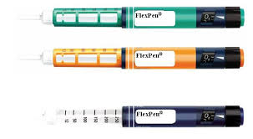
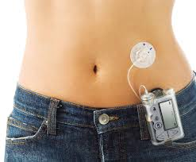
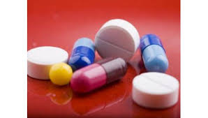
ΣΑΚΧΑΡΩΔΗΣ ΔΙΑΒΗΤΗΣ & ΔΙΑΤΡΟΦΗ
Θεραπεία
Η θεραπεία του διαβήτη έχει δύο σκέλη. Αφενός είναι η φαρμακευτική αγωγή και από την άλλη η αλλαγή στον τρόπο ζωής με κυρίαρχη θέση να καταλαμβάνει η διατροφή, ο έλεγχος του βάρους και η φυσική δραστηριότητα.
Όσον αφορά την φαρμακευτική αγωγή η λύσεις είναι αναλόγως της περίπτωσης. Έτσι φάρμακα που χρησιμοποιούνται είναι η ινσουλίνη και τα αντιδιαβητικά δισκία
Τίποτα όμως από όλα αυτά δεν έχει σημασία αν δεν γίνει το βασικό. Και αυτό είναι η τροποποίηση της διατροφής σε συνδυασμό με την μείωση και τον έλεγχο βάρους αλλά και η φυσική δραστηριότητα. Η διατροφή κατέχει πρωταγωνιστικό ρόλο και συγκεκριμένα η μεσογειακή διατροφή φαίνεται να αποτελεί ακόμα και θεραπευτική προσέγγιση.

Slide 7
ΣΑΚΧΑΡΩΔΗΣ ΔΙΑΒΗΤΗΣ & ΔΙΑΤΡΟΦΗ
Στόχοι διατροφικής αγωγής για όλα τα άτομα που πάσχουν από διαβήτη είναι:
Σε υπέρβαρους ασθενείς με διαβήτη και σε υπέρβαρους ασθενείς με ινσουλινοαντίσταση θα πρέπει να συστήνεται η μέτρια και σταδιακή απώλεια βάρους, ώστε τα άτομα αυτά να μην εμφανίζουν αντίσταση στη δράση της ινσουλίνης.
Ασθενής με διαβήτη (ανεξαρτήτως τύπου) θα πρέπει να λαμβάνει επαρκείς ποσότητες ενέργειας, ώστε να επιτελούνται όλες οι μεταβολικές διεργασίες του οργανισμού
Οι πρωτεΐνες θα πρέπει να καταναλώνονται σε επαρκείς ποσότητες, που δεν πρέπει να ξεπερνούν το 15 - 20% των ενεργειακών αναγκών του διαβητικού και ειδικά για την πρόληψη της υπογλυκαιμίας το βράδυ.
Δίαιτες χαμηλής περιεκτικότητας σε υδατάνθρακες (που περιέχουν <130gr την ημέρα) δεν θα πρέπει να συστήνονται σε διαβητικούς. Για να επιτύχουν τη ρύθμιση των επιπέδων γλυκόζης, τα διαιτολόγια που ακολουθούν θα πρέπει να περιέχουν 50 - 60% των ενεργειακών απαιτήσεων σε υδατάνθρακες.
Η ποσότητα υδατανθράκων θα πρέπει να προέρχεται κυρίως από σύνθετους υδατάνθρακες (από φρούτα, λαχανικά, όσπρια κ.λπ.) προκειμένου να επιτευχθούν καλύτερα επίπεδα γλυκόζης.
Καλό θα είναι να καταναλώνουν 25 - 30gr φυτικών ινών την ημέρα. Άτομα που κατανάλωναν την παραπάνω ποσότητα φυτικών ινών έχουν καλύτερο μεταβολικό έλεγχο και τα επίπεδα γλυκόζης διατηρούνται σταθερά για μεγαλύτερα χρονικά διαστήματα.
Η κατανάλωση γλυκαντικών ουσιών (ασπαρτάμη, φρουκτόζη κ.λπ.) θα πρέπει να γίνεται με σύνεση και μέτρο από τους διαβητικού

Slide 8
ΣΑΚΧΑΡΩΔΗΣ ΔΙΑΒΗΤΗΣ & ΔΙΑΤΡΟΦΗ
Όσον αναφορά την κατανάλωση λιπών και χοληστερόλης από άτομα που πάσχουν από διαβήτη θα πρέπει:
Η συνολική κατανάλωση λιπών να μην ξεπερνά το 30%των ενεργειακών αναγκών, ενώ η πρόσληψη της χοληστερόλης θα πρέπει να μην ξεπερνά τα 300mg ημερησίως.
Να περιορίσουν την κατανάλωση των κορεσμένων λιπών (Συνιστώμενη πρόσληψη <7% των ενεργειακών αναγκών), αλλά και των trans λιπαρών οξέων
Να αυξήσουν την κατανάλωση μονοακόρεστων και πολυακόρεστων λιπαρών οξέων όπως ελαιόλαδο, μαργαρίνες εμπλουτισμένες με μονοακόρεστα και πολυακόρεστα λιπαρά οξέα ή στερόλες, γάλα και γιαούρτι με χαμηλά λιπαρά, λιπαρά ψάρια (μπακαλιάρος, μουρούνα, καλαμάρι, τόνος κονσέρβας)
Επίσης η κατανάλωση 2gr φυτικών στερολών από διαβητικούς έχει ευεργετική δράση στην υγεία τους, εφόσον οι στερόλες συμβάλουν στη μείωση της LDL χοληστερόλης («κακής» χοληστερόλης), στο πλαίσιο μιας ισορροπημένης διατροφής.
Τα άτομα που πάσχουν από διαβήτη να καταναλώνουν με μέτρο αλκοόλ και σε ποσότητα που δεν θα ξεπερνά το ένα ποτό την ημέρα για τις γυναίκες και τα 2 ποτά την ημέρα για τους άνδρες.
Η λήψη συμπληρωμάτων βιταμινών και ιχνοστοιχείων θα πρέπει να γίνεται όταν απαιτείται σε ειδικές περιπτώσεις (αυξημένων αναγκών ή αυξημένων απωλειών αυτών των θρεπτικών συστατικών) και υπό την καθοδήγηση των ειδικών (Ιατρού, Διαιτολόγου κ.λπ.).
Η φυσική δραστηριότητα και η τροποποίηση των διατροφικών συνηθειών συμβάλλουν ουσιαστικά στην απώλεια ή τη διατήρηση του βάρους του ατόμου για μεγάλα χρονικά διαστήματα.

Slide 9
ΣΑΚΧΑΡΩΔΗΣ ΔΙΑΒΗΤΗΣ & ΔΙΑΤΡΟΦΗ
Παρούσες διαιτητικές συστάσεις για τους διαβητικούς.
 | EASD | ADA | Μεγάλη Βρετανία
Υδ/κες + MUFA Σαν ζάχαρη Λιπαρά Κορεσμένα Πολυακόρεστα Πρωτεΐνη Φυτικές Ίνες Αλάτι | 60 -70% 10% Συνολική πρόσληψη λίπους ≤ 35% < 8 – 10% < 10% 10 – 20% Ενθάρρυνση για αύξηση της πρόσληψης < 6 γρ. / ημέρα | 60 – 70% 10% - < 7 – 10% ~ 10% 15 – 20% Ενθάρρυνση για πρόσληψη < 6 γρ. / ημέρα | 48 – 49% Υδ/κες + 12% MUFA 12 – 14% 35 – 36% 13% 6% 17% - -
Choudhary P. 2004. Review of dietary recommendations for diabetes mellitus. Diabetes Res Clin Pract. 65, Supplement 1: S9-S15. Review.

Slide 10
ΣΑΚΧΑΡΩΔΗΣ ΔΙΑΒΗΤΗΣ & ΔΙΑΤΡΟΦΗ
Απαραίτητη προϋπόθεση για το σωστό υπολογισμό των μονάδων ινσουλίνης που απαιτούνται σε κάθε γεύμα είναι να γνωρίζετε δύο σημαντικές παραμέτρους:
Πόσο σας κατεβάζει το σάκχαρο η μία μονάδα ινσουλίνης, ποιός είναι δηλαδή ο συντελεστής ευαισθησίας του οργανισμού σας στην ινσουλίνη. Ο συντελεστής ευαισθησίας του οργανισμού σας καθορίζεται από τον ιατρό σας!
Πόση ινσουλίνη χρειάζεται ανά ισοδύναμο υδατανθράκων, ποιός είναι δηλαδή ο λόγος ινσουλίνης: υδατανθράκες. Ο λόγος αυτός υποδηλώνει πόσα γραμμάρια υδατανθράκων «καίει» μια μονάδα ινσουλίνης. Ο ιατρός σας θα καθορίσει επίσης το συγκεκριμένο λόγο! Στη διαμόρφωση της συνολικής δόσης της ινσουλίνης του γεύματος θα πρέπει να προσθέτετε και την ποσότητα της ινσουλίνης που απαιτείται για τη διόρθωση του σακχάρου.

Slide 11
ΣΑΚΧΑΡΩΔΗΣ ΔΙΑΒΗΤΗΣ & ΔΙΑΤΡΟΦΗ
Ισοδύναμα Υδατανθράκων Και Ινσουλίνης
Ο υπολογισμός των ισοδυνάμων υδατάνθρακα είναι θεμελιώδους σημασίας για τον υπολογισμό της δόσης της υπερταχείας ινσουλίνης, για τα γεύματα αλλά και για την αποφυγή εκδήλωσης επεισοδίων υπογλυκαιμίας.
Ισοδύναμα υδατανθράκων: Ένα γραμμάριο υδατάνθρακα παρέχει στον οργανισμό 4 θερμίδες και κάθε 15 γρ. υδατανθράκων. Ο αριθμός αυτός είναι το μέτρο σύγκρισης της ποσότητας υδατανθράκων παγκοσμίως.
Ισοδύναμα ινσουλίνης: Τα ισοδύναμα υδατανθράκων απευθύνονται σε διαβητικούς τύπου 1 καθώς και διαβητικούς τύπου 2 που λαμβάνουν ινσουλίνη ταχείας δράσης προ φαγητού για ρύθμιση του σακχάρου τους. Απαραίτητη προϋπόθεση είναι να γνωρίζουμε τη δόση της ινσουλίνης που απαιτείται ανά ισοδύναμο υδατανθράκων ή ανά ορισμένα γραμμάρια υδατανθράκων, πληροφορία που καθορίζεται από τον θεράποντα ιατρό.

Slide 12
ΣΑΚΧΑΡΩΔΗΣ ΔΙΑΒΗΤΗΣ & ΔΙΑΤΡΟΦΗ
ΠΑΡΑΔΕΙΓΜΑ:
Ένα άτομο διαβητικό με πρωινό σάκχαρο 150 mg/dl, πρόκειται να προγευματίσει με τα εξής:
Ένα ποτήρι γάλα 240 ml
Ένα φλιτζάνι corn flakes και
Ένα ποτήρι χυμό πορτοκαλιού
Αν ο συντελεστής ευαισθησίας του συγκεκριμένου διαβητικού στην ινσουλίνη είναι 40 mg/dl (δηλ. η μία μονάδα ινσουλίνης κατεβάζει το σάκχαρο κατά 40 mg/dl), ενώ αν για κάθε ισοδύναμο υδατανθράκων χρειάζεται 1,5 μονάδες ινσουλίνης, τότε η δόση της ινσουλίνης που θα πρέπει να υπολογίσει για το πρόγευμα του θα υπολογιστεί σε τρία στάδια:
ΣΤΑΔΙΟ 1
ΥΠΟΛΟΓΙΣΜΟΣ ΤΗΣ ΔΙΟΡΘΩΣΗΣ ΤΟΥ ΣΑΚΧΑΡΟΥ
Για να διορθώσει το σάκχαρο του θα πρέπει να κατεβάσει την τιμή του σακχάρου στα 100 mg/dl. Άρα αφού το πρωινό του σάκχαρο είναι 150 mg/dl και ο επιθυμητός στόχος είναι όπως είδαμε τα 100 mg/dl: 150 (μετρημένο σάκχαρο) – 100 (επιθυμητό σάκχαρο) = 50 mg/dl Αφού η ευαισθησία του οργανισμού του ατόμου στην ινσουλίνη αντιστοιχεί σε μία μονάδα ινσουλίνης ανά 40 mg/dl τότε: 50/40 = 1,25 μονάδες ινσουλίνης

Slide 13
ΣΑΚΧΑΡΩΔΗΣ ΔΙΑΒΗΤΗΣ & ΔΙΑΤΡΟΦΗ
ΣΤΑΔΙΟ 2
ΥΠΟΛΟΓΙΣΜΟΣ ΤΗΣ ΔΟΣΗΣ ΤΩΝ ΥΔΑΤΑΝΘΡΑΚΩΝ
Στο στάδιο αυτό θα πρέπει να υπολογίσει τον αριθμό των ισοδυνάμων της τροφής. Έτσι για το συγκεκριμένο πρόγευμα:
Ένα ποτήρι γάλα 240 ml = 1 ισοδύναμο υδατανθράκων
Ένα φλιτζάνι corn flakes = 2 ισοδύναμο υδατανθράκων
Ένα ποτήρι χυμό πορτοκαλιού = 2 ισοδύναμο υδατανθράκων
ΣΥΝΟΛΟ = 5 ισοδύναμα υδατανθράκων.Αφού για κάθε ισοδύναμο υδατανθράκων θέλει 1,5 μονάδες ινσουλίνης, τότε για το συγκεκριμένο γεύμα θέλει 1,5 Χ 5 = 7,5 μονάδες ινσουλίνης.
ΣΤΑΔΙΟ 3
ΥΠΟΛΟΓΙΣΜΟΣ ΤΕΛΙΚΗΣ ΔΟΣΗΣ ΙΝΣΟΥΛΙΝΗΣ
Το άτομο αυτό θα πρέπει να προσθέσει τη δόση ινσουλίνης για τη διόρθωση του σακχάρου (στάδιο 1: 1,25 μονάδες) και τη δόση που απαιτείται για την κάλυψη των υδατανθράκων του γεύματος του (στάδιο 2: 7,5 μονάδες). Άρα: 1,25 + 7,5 = 8,75 μονάδες (κατά προσέγγιση 9 μονάδες ινσουλίνης).

Slide 14
ΣΑΚΧΑΡΩΔΗΣ ΔΙΑΒΗΤΗΣ & ΔΙΑΤΡΟΦΗ
ΣΥΜΠΕΡΑΣΜΑΤΑ
Ο σακχαρώδης διαβήτης είναι μια πολύ συνηθησμένη ασθένεια η οποία σχετίζεται στην πιο συχνή μορφή της με την παχυσαρκεία.
Είναι «ύπουλη» διότι μπορεί να υπάρχει για χρόνια χωρίς να προκαλεί συμπτώματα αλλά προκαλόντας βλάβες στα ζωτικά όργανα του σώματος (καρδιά, εγκέφαλος, νεφροί).
Σχετίζεται συχνά με αλλά προβλήματα (π.χ. υπέρταση, αυξημένη χοληστερίνη, αυξημένο ουρικό οξύ) τα οποία επίσης επιβαρύνουν την υγεία του ασθενούς.
Δεν υπάρχει θεραπεία. Μπορεί όμως να αντιμετωπίζεται συνεχώς μειώνοντας σημαντικά την πιθανότητα εμφάνισης των πιθανών σοβαρών επιπλοκών.
……………….

Slide 15
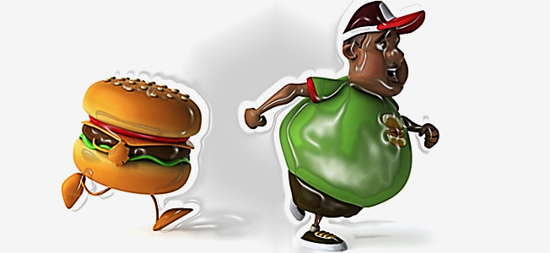
ΣΑΣ ΕΥΧΑΡΙΣΤΩ . . .

